Slide 1
Indocyaninová zeleň
Dominik Madea
Laboratoř Organické Fotochemie, Ústav Chemie, PřF MU
Školitel: prof. Petr Klán

Slide 2
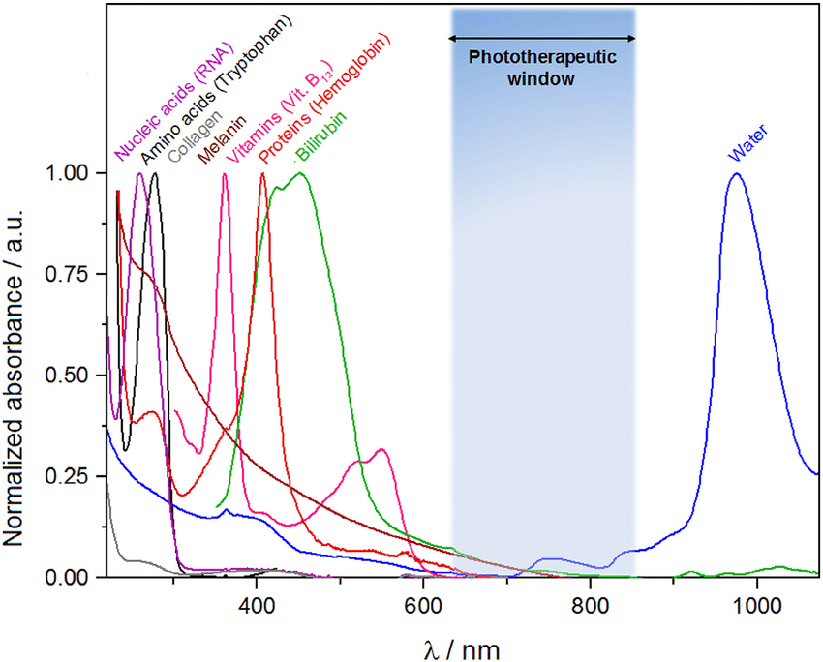
$≫$ Základy fotochemie a fototerapeutické okno
mezisystémový přechod
S₁
T₁
Energie
fluorescence
absorbce
vnitřní konverze
vnitřní konverze
S₀
Tripletový stav (T₁) zodpovědný za vznik singletového kyslíku, použití ve fotodynamické terapii PDT
Dabrowski, J.M. et al. Coordination Chemistry Reviews 325. 2016, 67–101.

Slide 3
$≫$ Úvod – ICG
Absorpční a emisní spektra ve vodě
780 nm abs.
815 nm em.
Amfifilní molekula
Rozpustná v protických rozpouštědlech (špatně rozpustná v isotonickém roztoku při vyšších koncentracích)
Použítí v angiografii, PDT
Kvantový výtěžek produkce singletového kyslíku je malý (0.2 % ve vodě a narůstá ve vizkózním prostředí)
Keyue, L. et al. Chem Asian J. 2022, 17, e202200112.

Slide 4
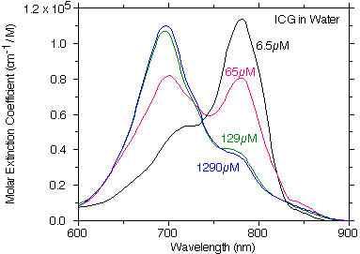
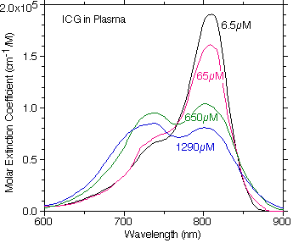
$≫$ Závislost absorbance na koncentraci a prostředí
Závislost molárního absorpčního koeficientu na koncentraci ICG
ve vodě
v krevní plazmě
Při vyšších koncentracích vznik agregátů/oligomerů ICG
V krevní plazmě vazba na proteiny (např. albumin) – posun absopčního maxima (805 nm)
Kvůli přítomnosti proteinů nedochází k tak výrazné tvorbě agregátů
Landsman, M. L. J.; Kwant, G. A.; Mook, G. A.; Zijlstra, W. G. J. Appl. Spectroscopy. 1976, 4, 575–583.

Slide 5
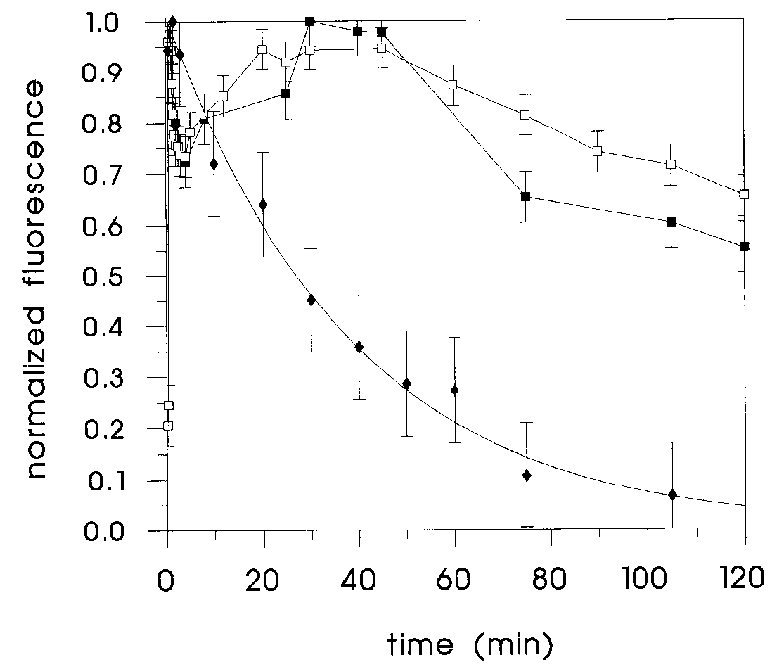
$≫$ Závislost fluorescence na koncentraci a prostředí
Závislost intezity fluorescence na koncentraci ICG v krvi
Závislost normalizované intezity fluorescence ICG na čase (in vivo experiment křeček)
15 mg/kg
3 mg/kg
Posouvání emisního maxima k vyšším vlnovým délkám a zvýšení kvantového výtěžku fluorescence v nepolárním prostředí (ICG vázaný na proteiny nebo lipidovou dvouvrstvu)
Mordon, S. et al. Microvascular Research. 1998, 55, 146–152.
emisní maximum se nemění

